Slide 1
Elaboração de Diagnóstico temático de Saneamento Básico
Santa Luzia – MG
Eng. Ph. D. Rubens Campos
Belo Horizonte, 21/10/22
APRESENTAÇÃO PRIMEIRA PARTE
Desenvolvimento de cenários de impermeabilização do solo (supressão de
vegetação e ocupação) da Região de Chácaras, bem como o impacto de cada um
deles no escoamento superficial direto;
Avaliação hidrológica, pluviométrica e do solo da Bacia do Córrego Baronesa (que
compreende a Região de Chácaras), considerando os diferentes cenários de
impermeabilização do solo;

Slide 2
INTRODUÇÃO
A dúvida em relação às possíveis taxas de impermeabilização, progressivas com o desenvolvimento e parcelamento dos solos, e suas consequências, traz a cena possíveis questões sobre as inundações que possam ocorrer e acometer a região das Chácaras.

Slide 3
OBJETIVOS
Proceder um Diagnóstico Temático de Drenagem Urbana e Manejo das Águas Pluviais Região de Chácaras, considerando-se principalmente a impermeabilização dos solos, e os custos a serem investidos para este avanço de impermeabilização dos solos.

Slide 4
METODOLOGIA
1. Visita de campo e reunião com membros da Secretaria:
2. Modelagem do uso dos solos e composição Pedológica das áreas de drenagem da região das Chácaras;
3. Estudo de Hidrologia Estatística;

Slide 5
METODOLOGIA
Modelagem hidrológica com HEC-HMS 4.10;
  Cenário Atual: Avaliado
  Cenário 2 Futuro de curto prazo (20 anos): Não avaliado.
  Cenário 3 Futuro de longo prazo (50 anos): Avaliado. Cobertura completa dos solos.

Slide 6
METODOLOGIA
Modelagem hidrológica com HEC-RAS 6.3.1;
  Cenário Atual: Avaliado
  Cenário 2 Futuro de curto prazo (20 anos): Não avaliado.
  Cenário 3 Futuro de longo prazo (50 anos): Avaliado. Cobertura completa dos solos.
Elaboração de Relatório Técnico.

Slide 7
METODOLOGIA
Hidrologia:
  S.C.S. (Soil Conservation Service, agora renomeado N.R.S.C.)
  Solo A: solos que produzem baixo escoamento superficial e alta infiltração. Solos arenosos com pouco silte e argila;
  Solo B: solos menos permeáveis do que os solos A, solos arenosos menos profundos do que o tipo A e com permeabilidade superior à média;
  Solo C: solos que geram escoamento superficial acima da média e com capacidade de infiltração abaixo da média, contendo percentagem considerável de argila e pouco profundo;
  Solo D: solos contendo argilas expansivas e pouco profundas com muito baixa capacidade de infiltração, gerando a maior proporção de escoamento superficial.
  AMC II – situação média em que os solos correspondem à umidade da capacidade de campo;

Slide 8
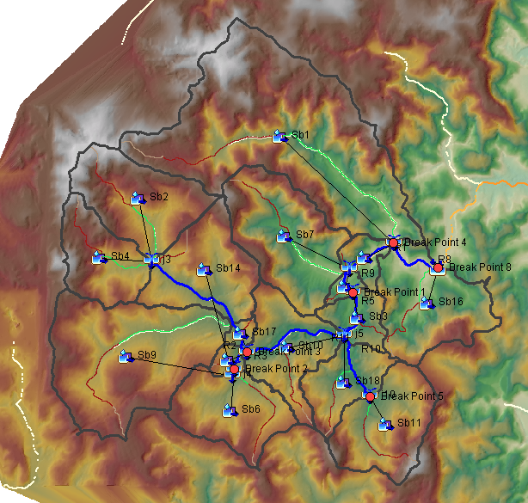
METODOLOGIA
Hidrologia (Modelo HEC-HMS):

Slide 9
METODOLOGIA
Hidrologia:
Elemento | Área (Km²) | L (Km) | Declividade (m/m) | Densidade de Drenagem (Km/Km²)
SB1 | 5.8153 | 5.350 | 0.04153 | 0.59056
SB10 | 1.3708 | 2.633 | 0.03503 | 1.21791
SB11 | 1.5471 | 1.691 | 0.09260 | 0.00124
SB13 | 0.3375 | 1.233 | 0.06983 | 2.32033
SB14 | 1.6414 | 2.382 | 0.03358 | 0.99131
SB15 | 0.1594 | 0.811 | 0.07789 | 2.67498
SB16 | 1.816 | 1.911 | 0.04686 | 0.51483
SB17 | 0.1273 | 0.801 | 0.07418 | 4.00849
SB18 | 0.9206 | 1.845 | 0.07463 | 1.12318
SB2 | 1.7666 | 2.259 | 0.08012 | 0.31310
SB3 | 0.5113 | 1.289 | 0.05083 | 1.47847
SB4 | 1.216 | 2.114 | 0.07180 | 0.05881
SB6 | 1.4518 | 1.910 | 0.04684 | 0.00103
SB7 | 2.1201 | 2.740 | 0.06224 | 0.50356
SB8 | 0.1405 | 0.747 | 0.08687 | 2.96350
SB9 | 3.2961 | 3.783 | 0.02300 | 0.59173

Slide 10
METODOLOGIA
Hidrologia:
TC Kirpich (min.) | TC G. B. Williams (min.) | Lag time Kirpich (min.) | Lag time G. B. Williams (min.)
289.71 | 121.35 | 173.8 | 72.8*
179.22 | 72.45 | 107.5 | 43.5*
87.66 | 37.80 | 52.6 | 22.7*
76.59 | 34.46 | 46.0 | 20.7*
168.63 | 64.80 | 101.2 | 38.9*
53.18 | 24.08 | 31.9 | 14.4*
125.17 | 48.09 | 75.1 | 28.9*
53.72 | 24.65 | 32.2 | 14.8**
101.83 | 45.58 | 61.1 | 27.3*
115.81 | 51.22 | 69.5 | 30.7*
89.58 | 36.68 | 53.7 | 22.0*
114.81 | 51.06 | 68.9 | 30.6*
125.15 | 49.27 | 75.1 | 29.6**
148.11 | 64.05 | 88.9 | 38.4*
47.89 | 22.02 | 28.7 | 13.2*
278.55 | 102.81 | 167.1 | 61.7*

Slide 11
METODOLOGIA
Hidrologia:
Elemento | Distância (Km) | Declividade (m/m) | U (m/s) | Lag (Min.)
R1 | 0.78374 | 0.01042 | 0.9 | 14.514
R10 | 1.03453 | 0.00716 | 0.8 | 21.553
R11 | 1.67026 | 0.00260 | 0.3 | 92.792
R2 | 1.62785 | 0.00874 | 0.8 | 33.914
R3 | 0.51106 | 0.01486 | 1.2 | 7.098
R4 | 0.00141 | 0.01515 | 1.3 | 0.018
R5 | 0.7567 | 0.01854 | 1.7 | 7.419
R6 | 0.42689 | 0.02013 | 2 | 3.557
R7 | 0.001 | 0.06433 | 3 | 0.006
R8 | 0.93423 | 0.00198 | 0.35 | 44.487
R9 | 0.41697 | 0.01903 | 1.9 | 3.658

Slide 12
METODOLOGIA
Hidrologia:
Mancha Urbana – Considera as edificações e arruamentos - Coloração avermelhada;
Vegetação Densa – Agrupa toda vegetação arbustiva e de grande porte - Coloração verde escura;
Vegetação Rasteira – Agrupa toda vegetação de pequeno porte - Coloração amarelada;
Massa de água - Agrupa reservatórios e lagos - Coloração azulada;
Solos expostos – Qualquer ocorrência de solos sem revestimento - Coloração cinza e magenta.

Slide 13
METODOLOGIA
Hidrologia:
Foi utilizada a base de dados IGAM para classificar o solo da região, conforme mapa da Figura 24. As ocorrências prevalentes na sub-bacias de drenagem são:
LVAd15 - Latossolos Vermelho-Amarelos Distróficos;
AURB – Área Urbana;
PVAd8 - Argissolos Vermelho-Amarelos Distróficos.

Slide 14
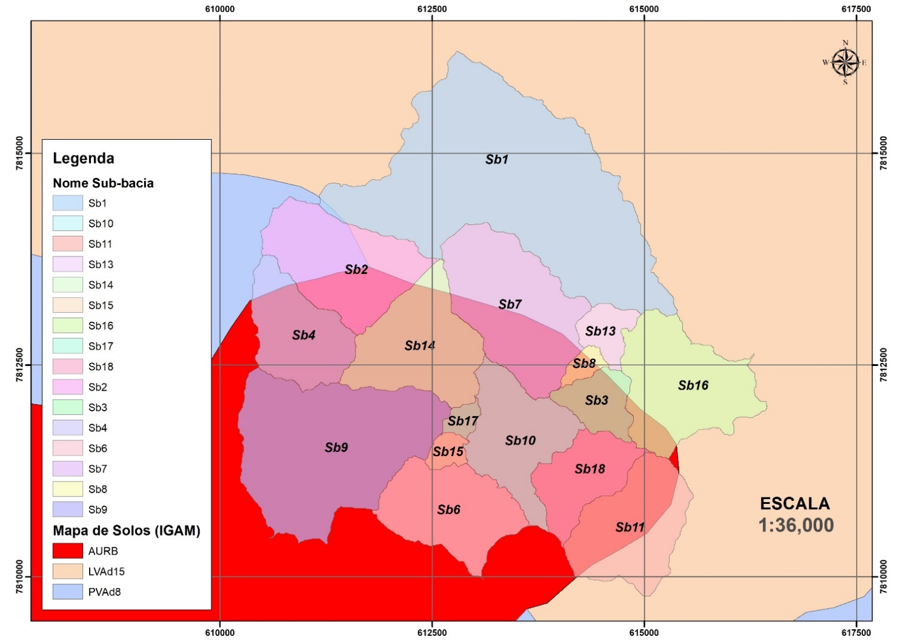
METODOLOGIA
Classificação dos solos:
Classificação do solo para a área de drenagem do córrego Baronesa (Mapa pedológico, IGAM)

Slide 15
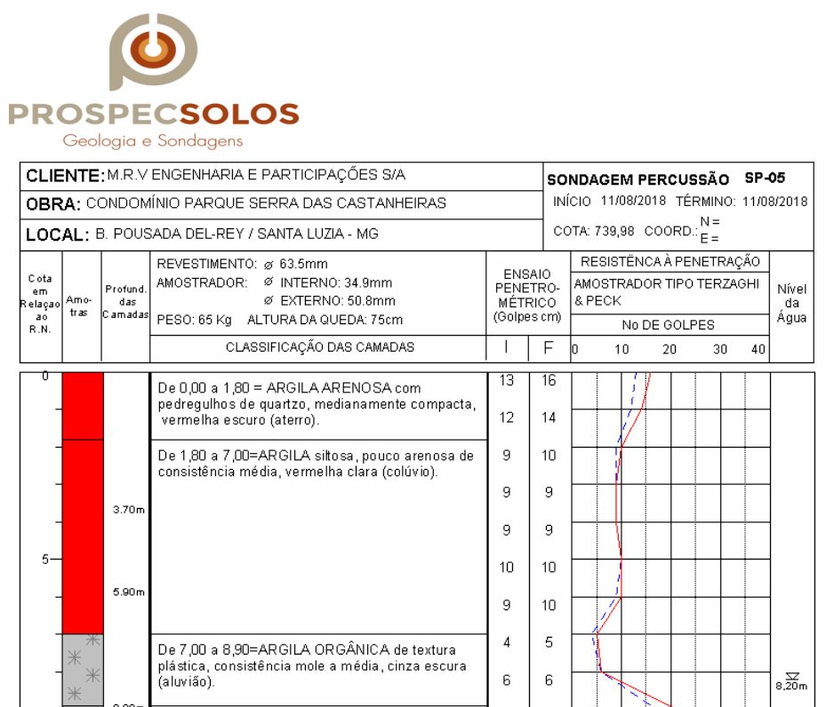
METODOLOGIA
Classificação dos solos:
Classificação do solo em sondagens na áreas de Chácaras (Extraído de PPS-RT.CAMP 054-2018 -MRV.pdf)

Slide 16
METODOLOGIA
Classificação dos solos:
Valores CN adotados para o uso do solo – Tipo D
Uso do Solo | CN
Vegetação Densa | 77
Vegetação Rasteira | 82
Uso Urbano | 92
Massa de Água | 98
Solos expostos | 94
Solos expostos II | 94

Slide 17
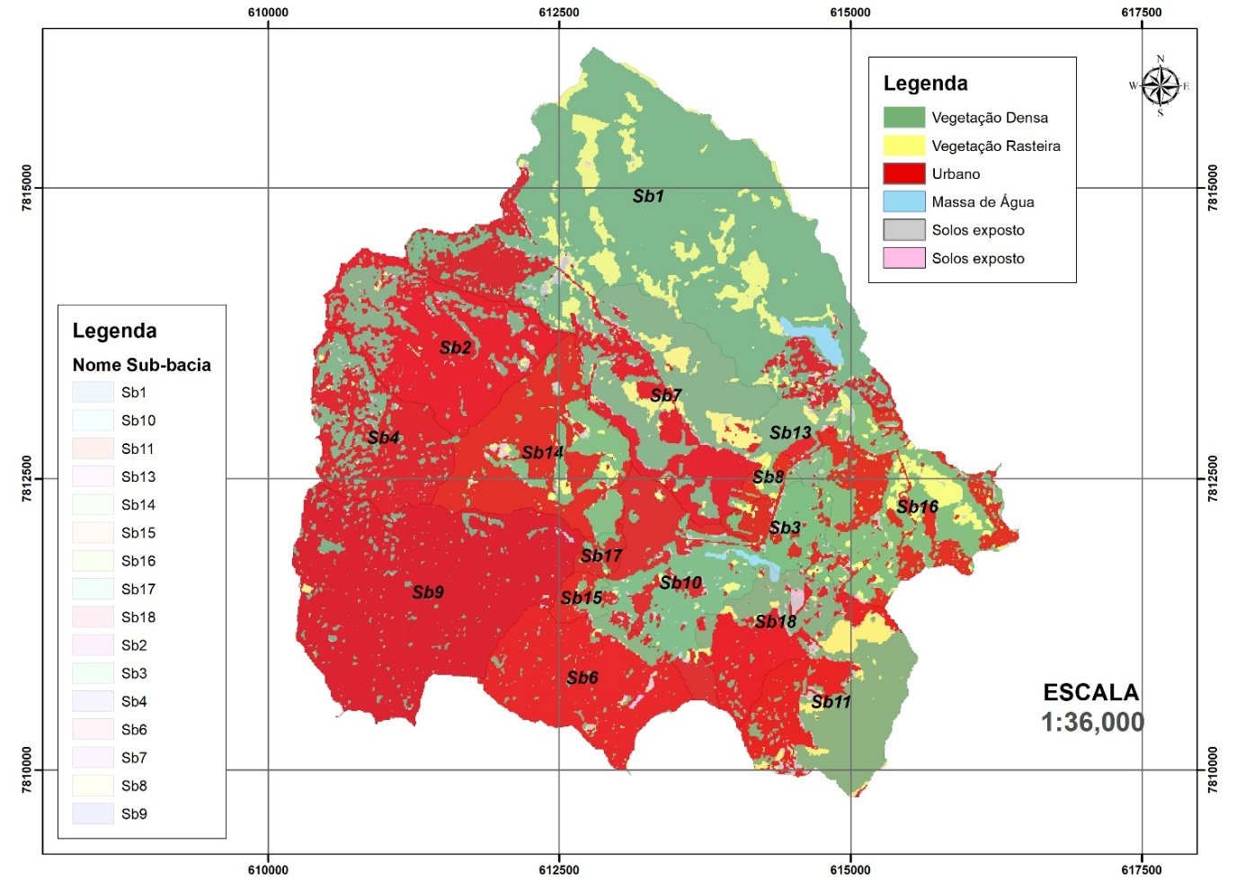
METODOLOGIA
Classificação dos solos:
Classificação do uso solo para a área de drenagem (Cenário Atual)

Slide 18
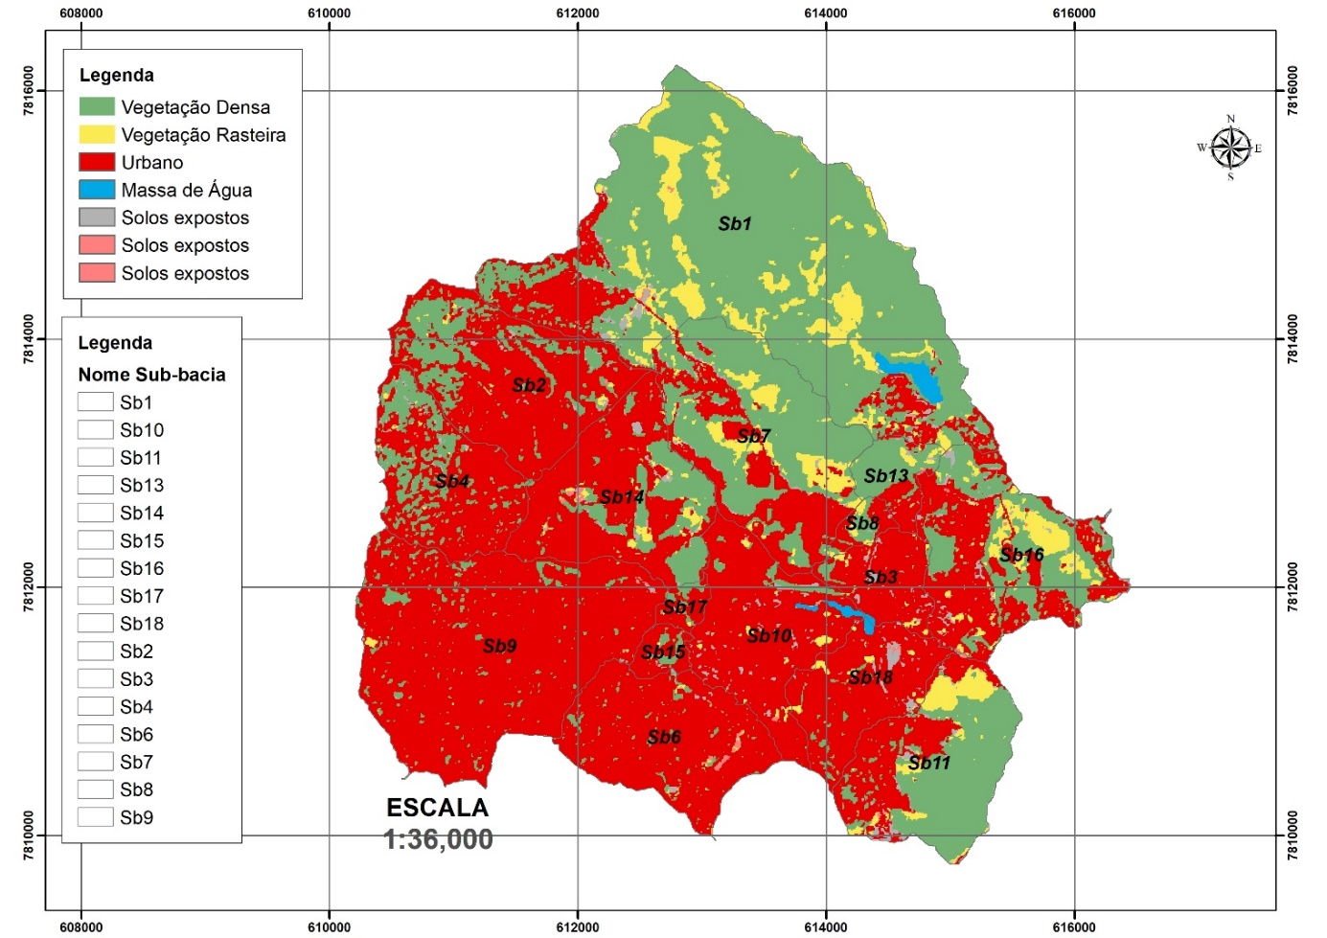
METODOLOGIA
Classificação dos solos:
Classificação do uso solo para a área de drenagem (Cenário 3)

Slide 19
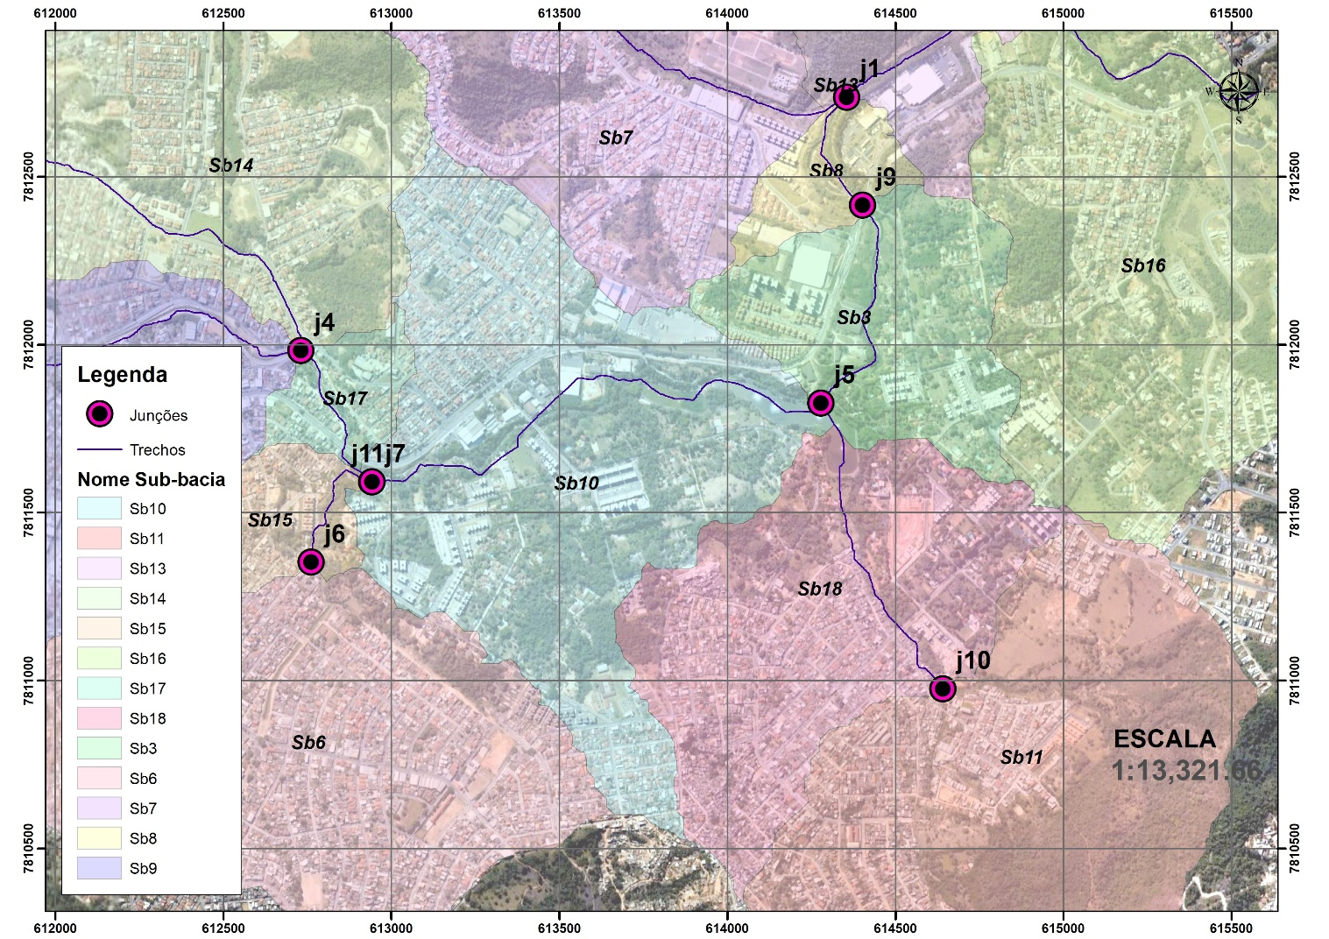
METODOLOGIA
Hidrologia:

Slide 20
METODOLOGIA
Hidrologia:
Resultados das vazões nas junções de controle – Cenário Atual.

Slide 21
METODOLOGIA
Hidrologia:
Resultados das vazões nas junções de controle – Cenário 3.

Slide 22
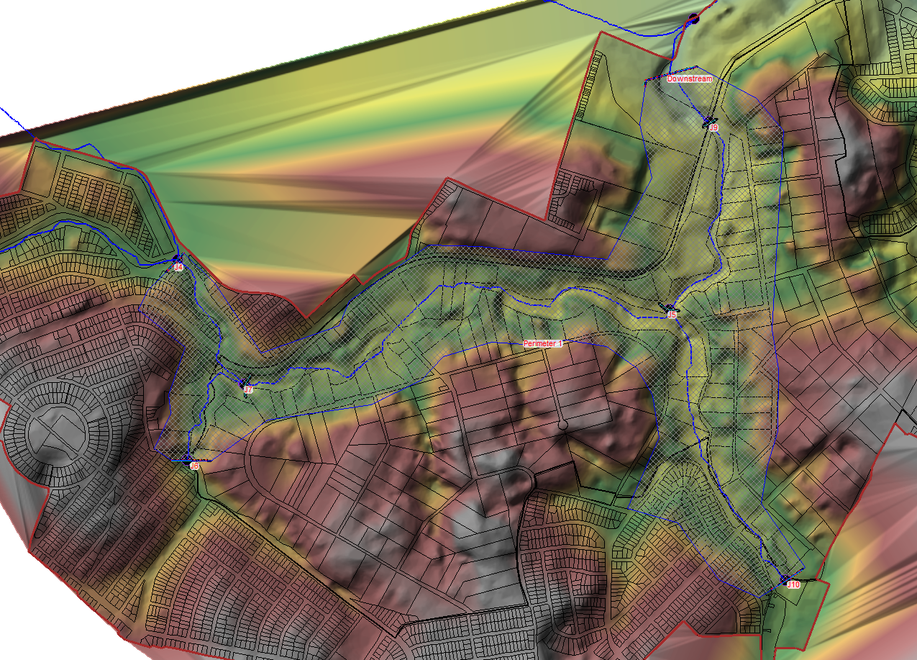
METODOLOGIA
Hidráulica (HEC-RAS):

Slide 23
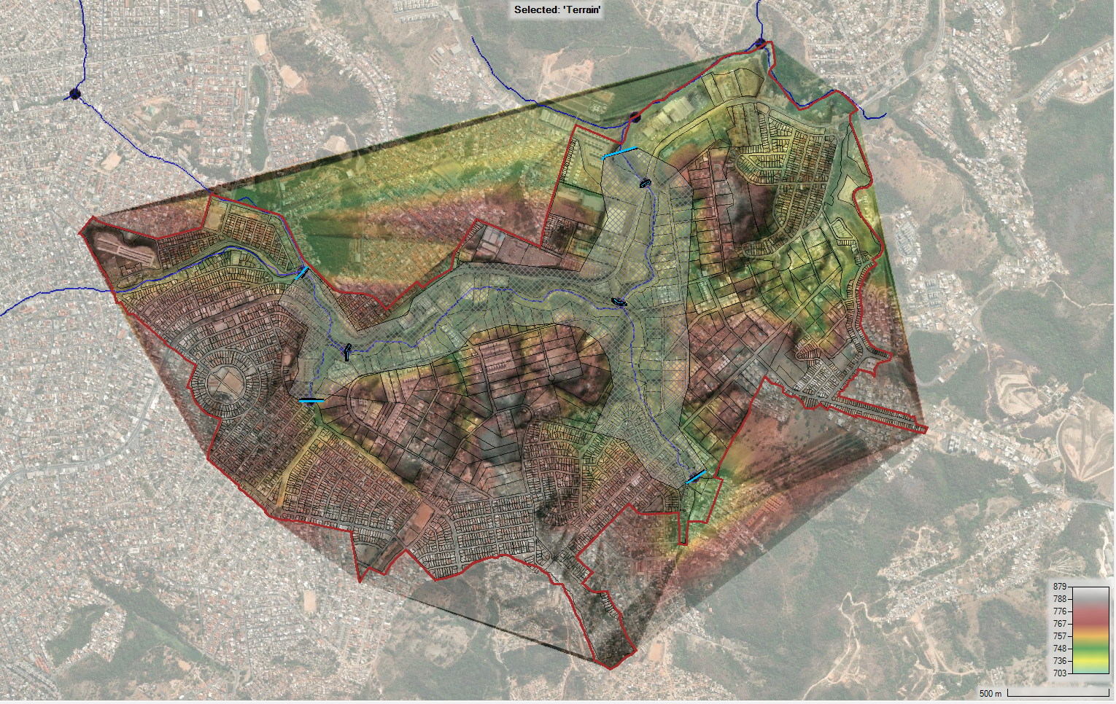
METODOLOGIA
Hidráulica:

Slide 24
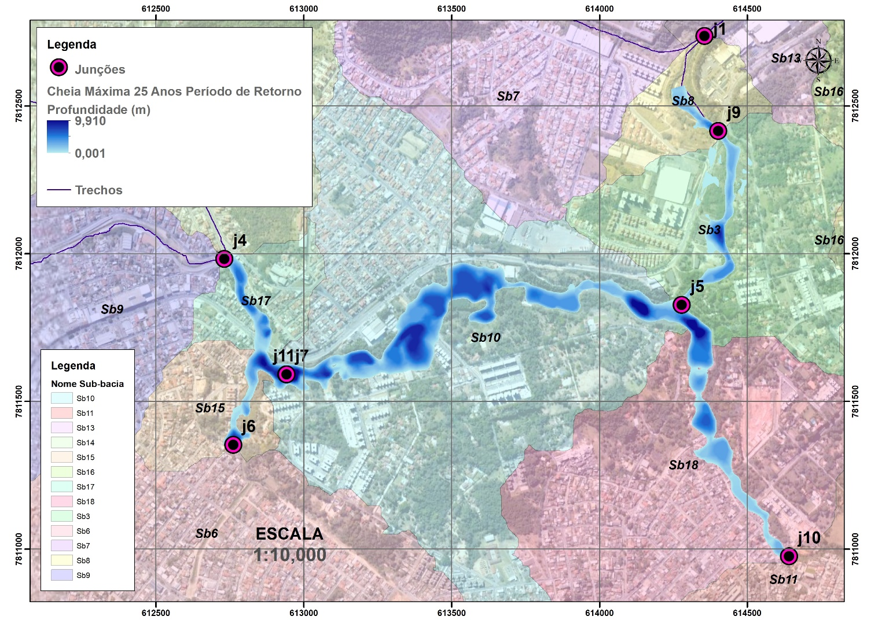
METODOLOGIA
Hidráulica:
Resultados das elevações nas junções de controle – Cenário Atual

Slide 25
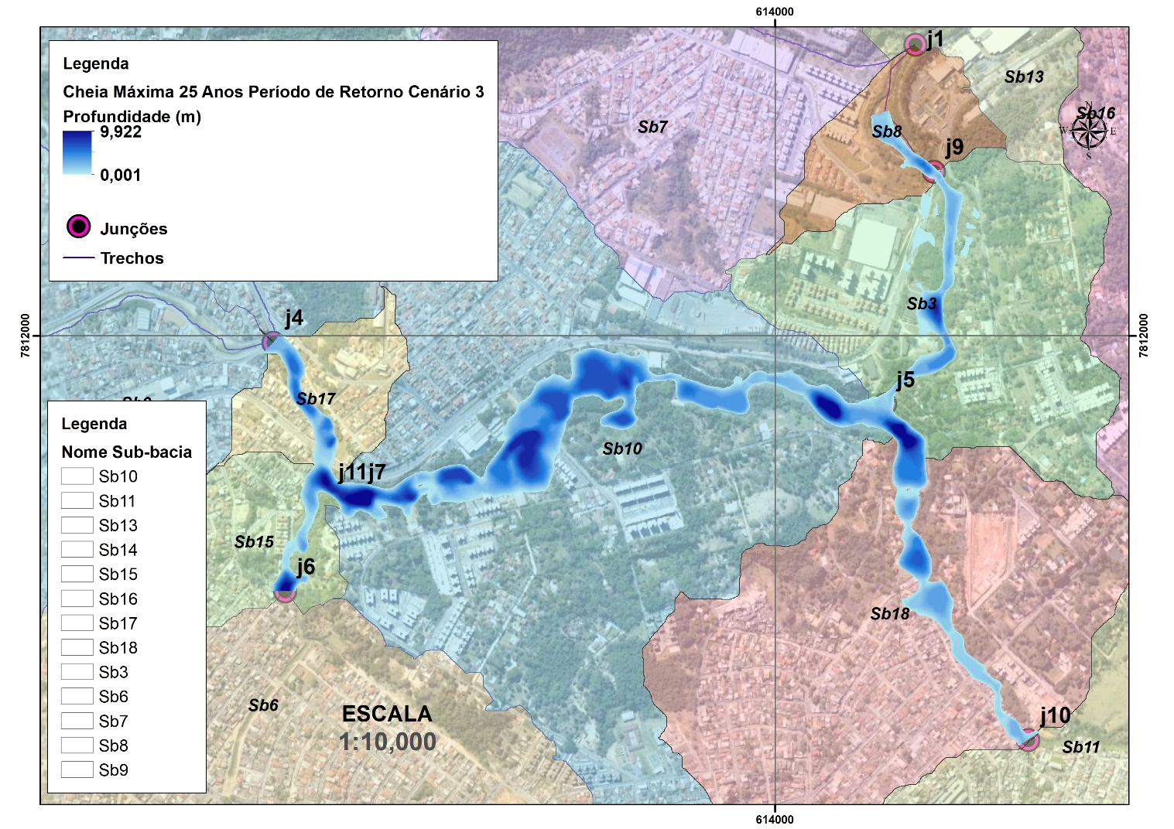
METODOLOGIA
Hidráulica:
Resultados das elevações nas junções de controle – Cenário 3

Slide 26
METODOLOGIA
Hidráulica:
Resultados das elevações nas junções de controle – Cenário Atual
Seção de Controle | Elevação da Superfície Líquida (m)
J4 | 748.39
J6 | 754.44
J7 | 745.99
J5 | 735.87
J10 | 743.43
J9 | 722.36
Resultados das elevações nas junções de controle – Cenário 3
Seção de Controle | Elevação da Superfície Líquida (m)
J4 | 748.41
J6 | 754.45
J7 | 746.00
J5 | 735.88
J10 | 743.44
J9 | 722.38

Slide 27
CONCLUSÕES E OBSERVAÇÕES
Os estudos pluviométricos (hidrologia estatística) foram possíveis, mesmo utilizando a estação Vespasiano, distante aproximadamente 10,0 km da área de análise.
O uso do solo foi classificado por imagens de satélite, conforme metodologia consagrada e precisa, onde se verificou a aderência a cobertura vegetal da área das Chácaras. Por meio de edição programada foi possível alterar o uso do solo para o extremo de urbanização completa.

Slide 28
CONCLUSÕES E OBSERVAÇÕES
Verifica-se, mesmo nestas condições, que as vazões aumentam, mas as enchentes não se alteram significativamente. Pois, as demais áreas de drenagem que convergem para este ponto de análise já se encontram urbanizadas.

Slide 29
CONCLUSÕES E OBSERVAÇÕES
Cabe reforçar que foi alterado somente o uso do solo da região das Chácaras, com alterações de outras demais áreas as enchentes podem ser tornar significativas.
Não foi necessária a simulação do Cenário 2 (previamente planejado) uma vez que o diagnóstico foi possível a partir do Cenário Atual e Futuro de longo prazo (Cenário 3).
Foi desconsiderado o efeito de amortecimento de uma barragem/reservatório localizado na área de drenagem que alcança o córrego Baronesa.

Slide 30
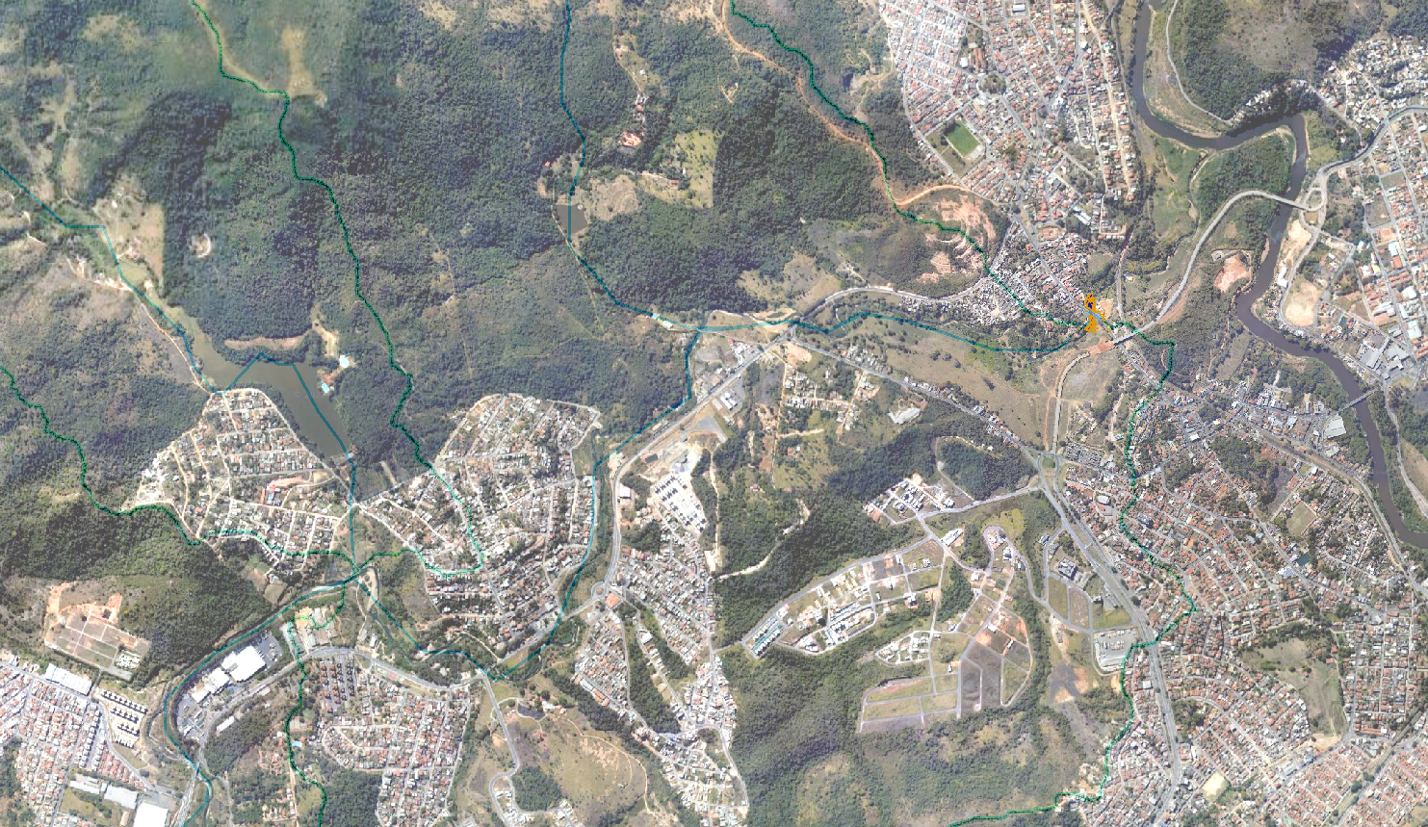
CONCLUSÕES E OBSERVAÇÕES

Slide 31
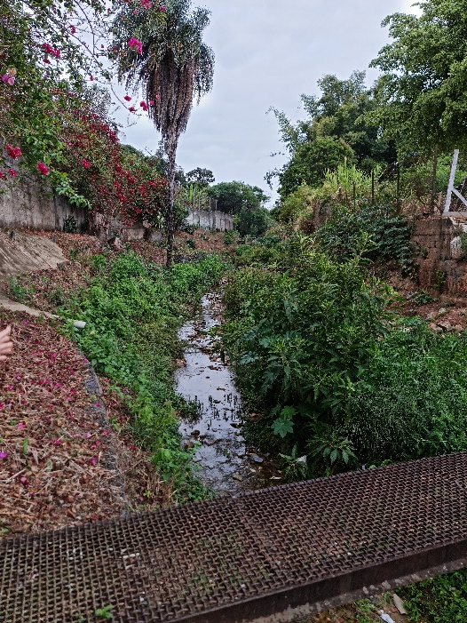
ANÁLISE

Slide 32
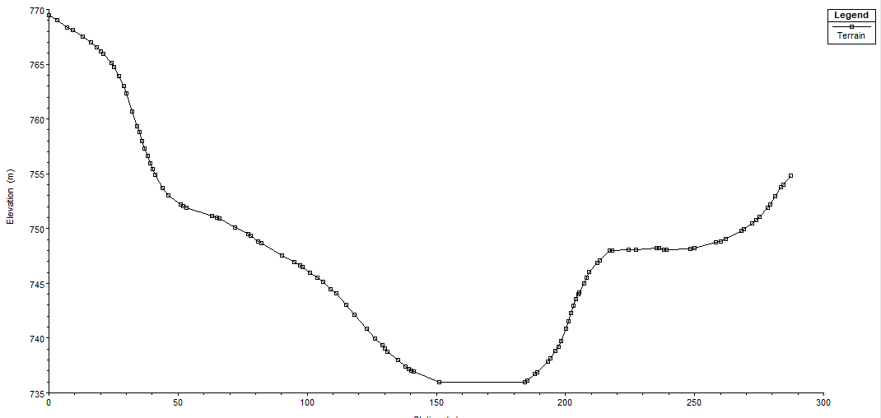
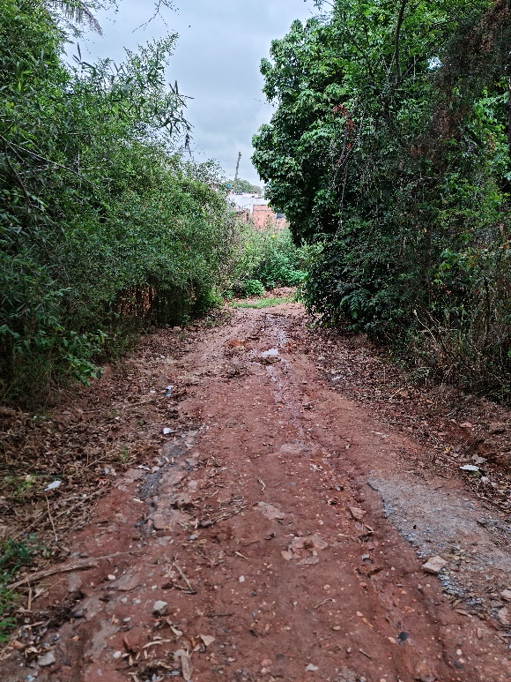
ANÁLISE

Slide 33
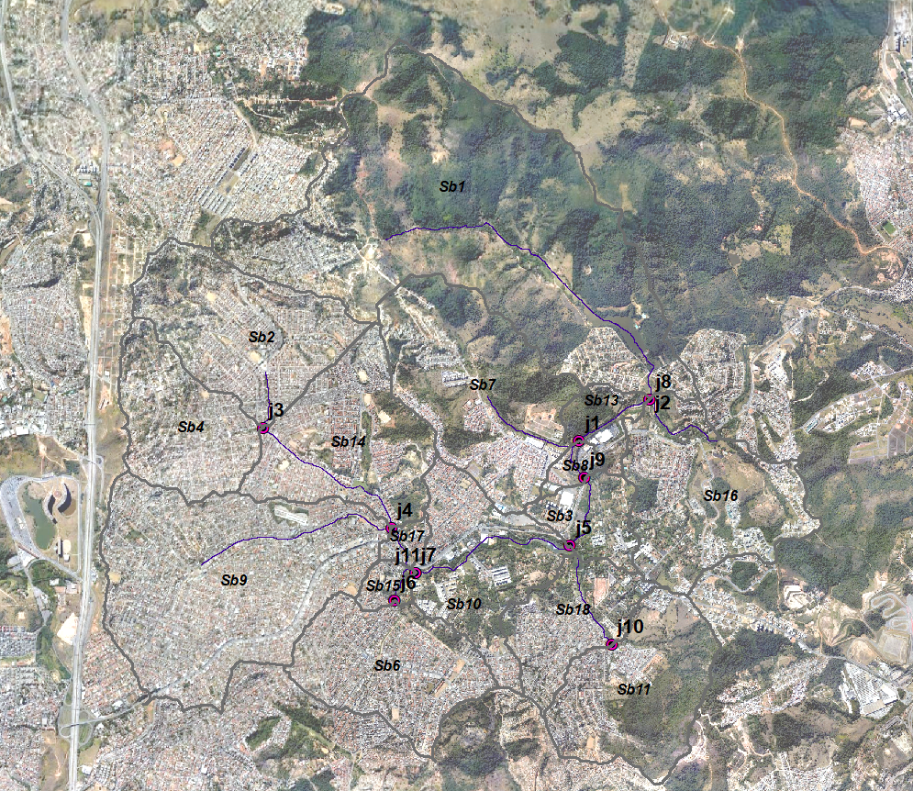

Slide 34
ANÁLISE
A maior parte da área de drenagem para os pontos de análise em torno da região das Chácaras é urbanizada.
Apesar de alguns trechos bem encaixados a montante (alguns já canalizados inclusive), na maior parte da região das Chácaras a planície de inundação é em canal aberto, e a água pode espraiar, de forma a tornar pouco perceptível os incrementos de vazão.

Slide 35
ANÁLISE
A situação deverá se agravar com o tempo, e se tornar mais claro que o incremento de vazão se altere.
Sugere-se que seja construído um parque linear ao redor do curso d’água, e massiva instrução para o não lançamento de lixo.

Slide 36
RECOMENDAÇÕES
Porém, julga-se de imprescindível que as áreas vegetadas de montante sejam conservadas, bem como as áreas verdes da região das Chácaras, mesmo que não seja abordada a justificativa de geração de enchentes. Cabe destacar que a impermeabilização dos solos impede a infiltração e, assim, outros efeitos (escoamento subterrâneo, lençol freático, etc.) pode ocorrer na região (se tornar árida e mais desértica) o que não se pode avaliar nesta modelagem.

Slide 37
DEMAIS ITENS
Próximos passos;
  Cenários com projetos de sistema de drenagem;
  Custo da impermeabilização.
Termo de Anuência;
  Explicação.
Medição dos serviços:
  Possibilidade de medir 50%.

Slide 38
REFERÊNCIAS BIBLIOGRÁFICAS
BAPTISTA, M.B.; LARA, M. Fundamentos de Engenharia Hidráulica. 4ª Edição – Porto Alegre: ABRH, 2016.
Base de dados IGAM: IDE Sistema (meioambiente.mg.gov.br). Acesso 25/09/2022.
CAMPOS., R. G. C. ANÁLISE DA REPRESENTATIVIDADE DE DIFERENTES HIPÓTESES DE MODELAGEM MATEMÁTICA PARA DEFINIÇÃO DE MANCHAS DE INUNDAÇÕES EM ÁREAS URBANAS - ESTUDO DE CASO DA CIDADE DE GOVERNADOR VALADARES – MG. Dissertação apresentada ao Programa de Pós-graduação em Saneamento, Meio Ambiente e Recursos Hídricos da Escola de Engenharia da Universidade Federal de Minas Gerais, como requisito parcial à obtenção do título de Mestre em Saneamento, Meio Ambiente e Recursos Hídricos. UFMG. 2011.
EMPRESA BRASILEIRA DE PESQUISA AGROPECUÁRIA – EMBRAPA. Mapas de Solos do Brasil. Rio de Janeiro, RJ, 2011.
HUFF, F. A. Time Distribuitions of Heavy Rainstorms in Illinois. ISWS/CIR-173/90. Department of Energy and Natural Resources. Illinois State Water Survey. 1990.
Humberto, H. G. Sistema Brasileiro de Classificação de Solos. 5. ed., rev. e ampl. − Brasília, DF. Embrapa, 2018. 356 p. color. 16 cm x 23 cm.
MRV. PPS-RT. CAMP 054-2018 -MRV.pdf.
PFAFSTETTER, OTTO: Chuvas Intensas no Brasil: Relação entre Precipitação, Duração e Frequência de Chuvas em 98 Postos com Pluviógrafos - Rio de Janeiro, Departamento Nacional de Obras de Saneamento - Coordenadoria de Comunicação Social, 2a. ed., 1982. 426p.
PINHEIRO, M. C. Diretrizes para Elaboração de Estudos Hidrológicos em Obras de Mineração. Porto Alegre: ABRH, 2011. 308 p.
SARTORI, A.; NETO, F. L.; GENOVEZ, A. M. Classificação Hidrológica de Solos Brasileiros para a Estimativa da Chuva Excedente com o Método do Serviço de Conservação do Solo dos Estados Unidos Parte 1: Classificação. RBRH – Revista Brasileira de Recursos Hídricos. Vol. 10. No 4. Out/dez. 2005.
SISTEMA NACIONAL DE INFORMAÇÕES SOBRE RECURSOS HÍDRICOS – SNIRH. Portal HidroWeb: Série histórica da Estação Pluviométrica código 1947001. Disponível em: Acesso em: 18 ago. 2020.
TUCCI, C. E. M. Hidrologia: Ciência e Aplicação. 4ª. ed. Porto Alegre, ABRH, 2015.
US ARMY CORPS OF ENGINEERS. Hydrologic Modeling System – HEC HMS. Technical Reference Manual. Março, 2000.
USACE. HEC-RAS V 6.3.1. Modelling User’s Manual. 2016.
USACE. HEC-HMS V 4.10. Modelling User’s Manual. 2018.
Zanaga, D., Van De Kerchove, R., De Keersmaecker, W., Souverijns, N., Brockmann, C., Quast, R., Wevers, J., Grosu, A., Paccini, A., Vergnaud, S., Cartus, O., Santoro, M., Fritz, S., Georgieva, I., Lesiv, M., Carter, S., Herold, M., Li, Linlin, Tsendbazar, N.E., Ramoino, F., Arino, O., 2021. ESA WorldCover 10 m 2020 v100. https://doi.org/10.5281/zenodo.5571936.

